Slide 1
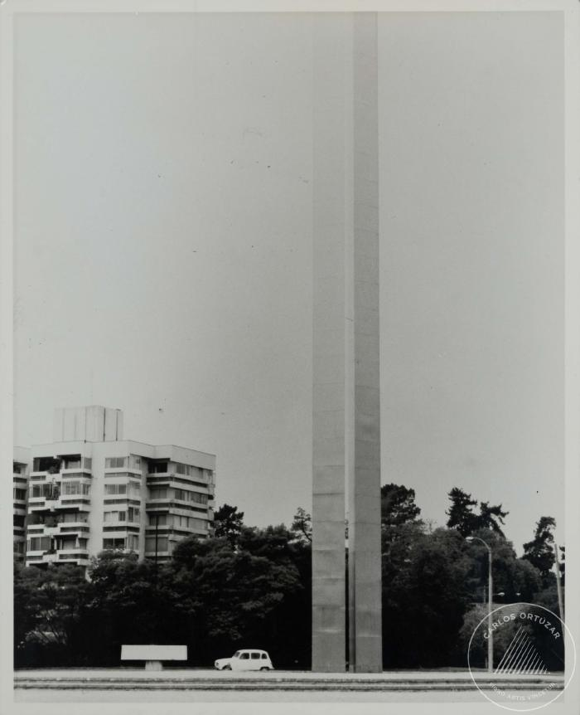
Vista general de la escultura pública Homenaje a Schneider (6-10014)

Slide 2
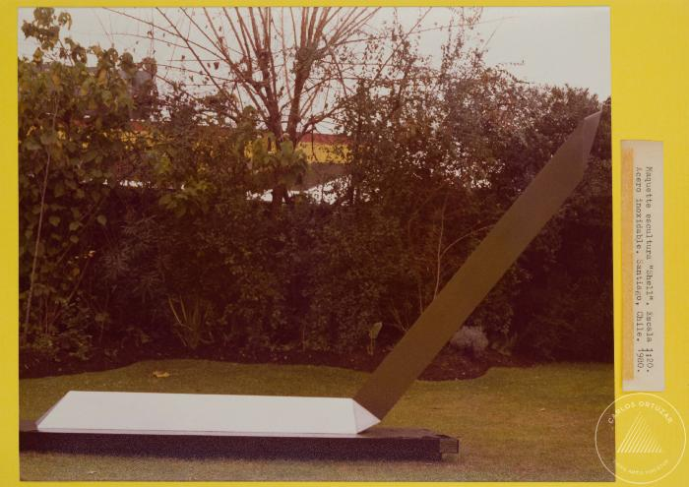
Vista frontal de maqueta escultura "Shell". 1980 (6-10016)

Slide 3
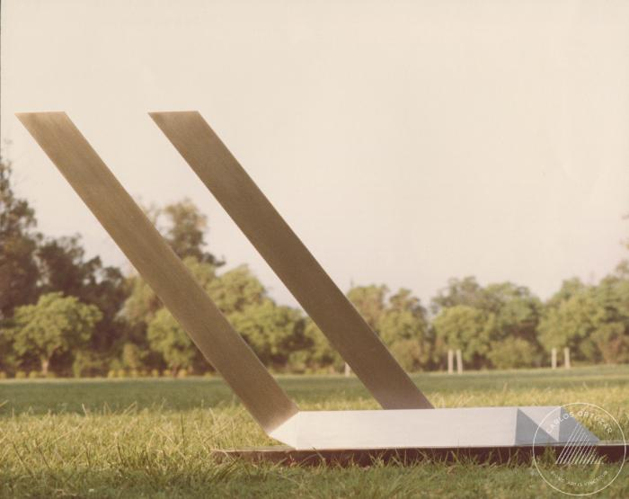
Vista frontal obra "Paralelas" (6-10019)

Slide 4
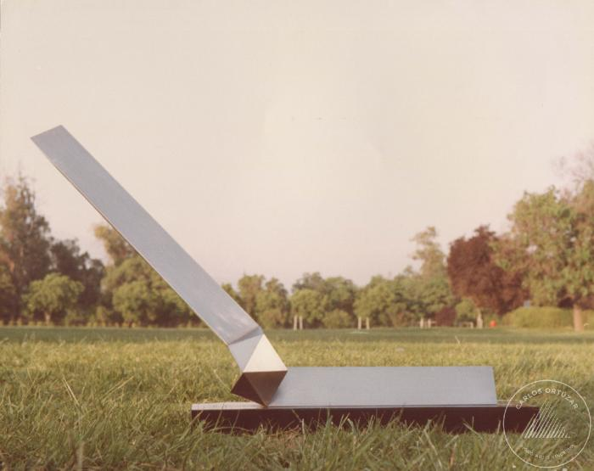
Vista frontal obra "Prismas" (6-10020)

Slide 5
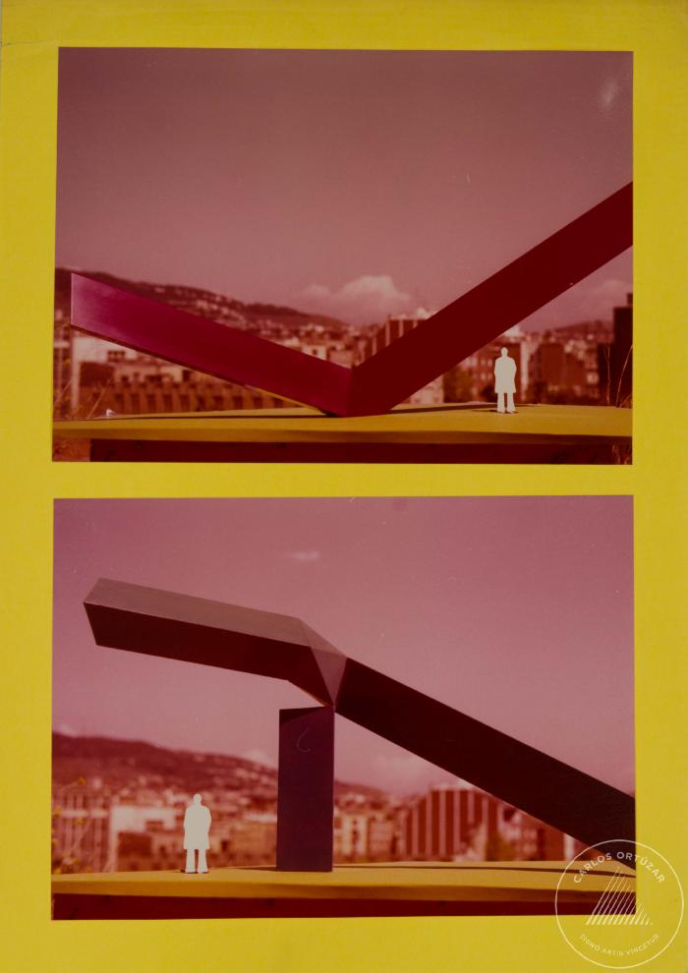
Set de fotografías frontales de maquetas escultóricas de prismas (6-10033)

Slide 6
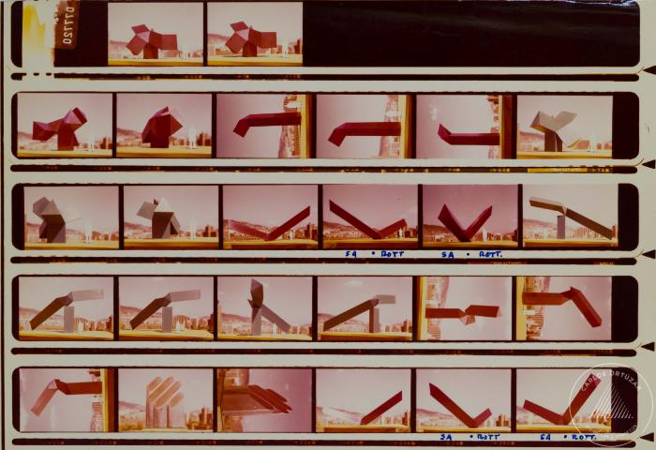
Vistas de maquetas de prismas triangulares (6-10034)

Slide 7
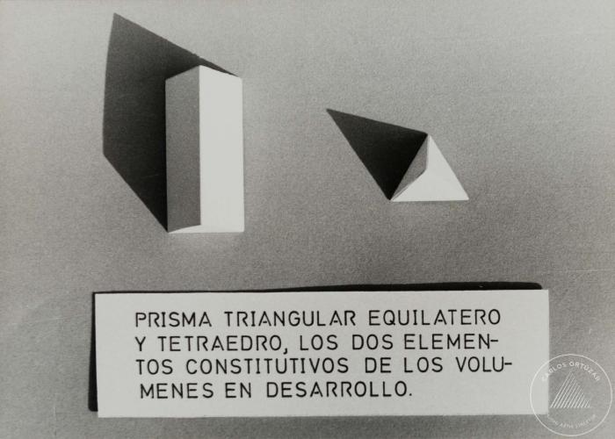
Vista cenital de maqueta de prismas triangulares (6-10035)

Slide 8
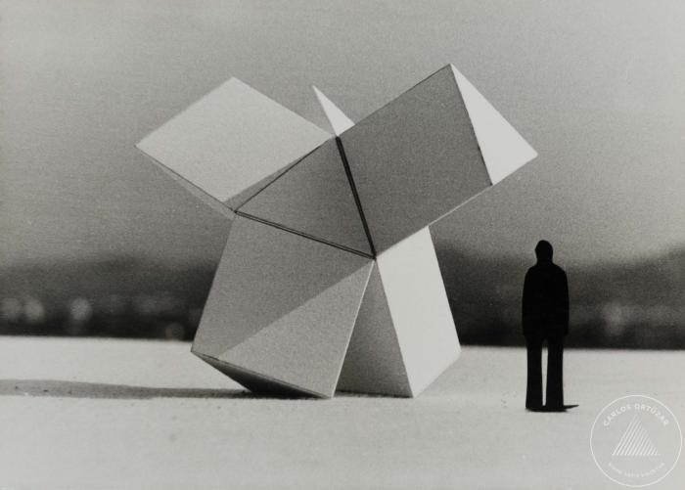
Vista frontal de maqueta basada en prismas triangulares (6-10036)

Slide 9
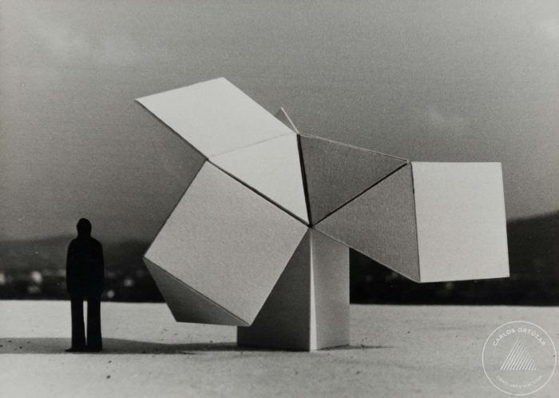
Vista de maqueta en base a prismas triangulares (6-10037)

Slide 10
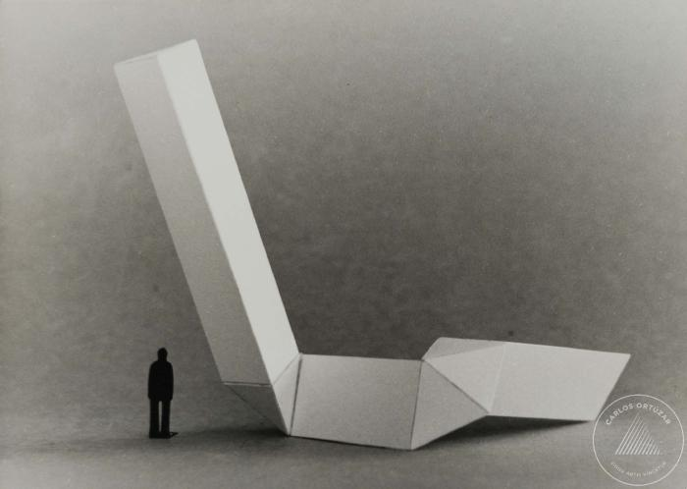
Vista de maqueta de escultura en base a prima triangular (6-10038)

Slide 11
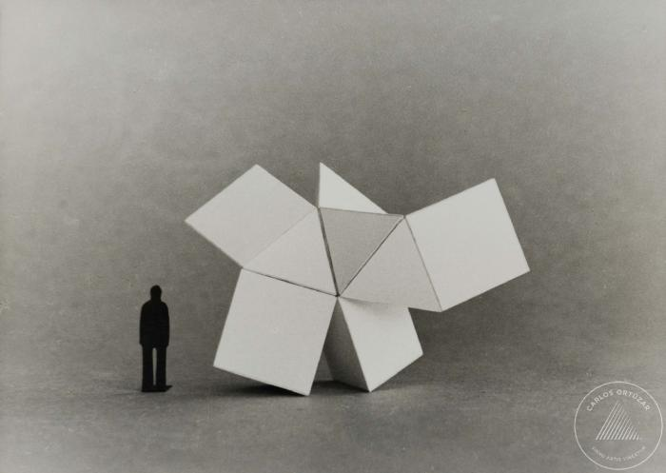
Vista maqueta en base a prisma triangular (6-10039)

